Slide 1
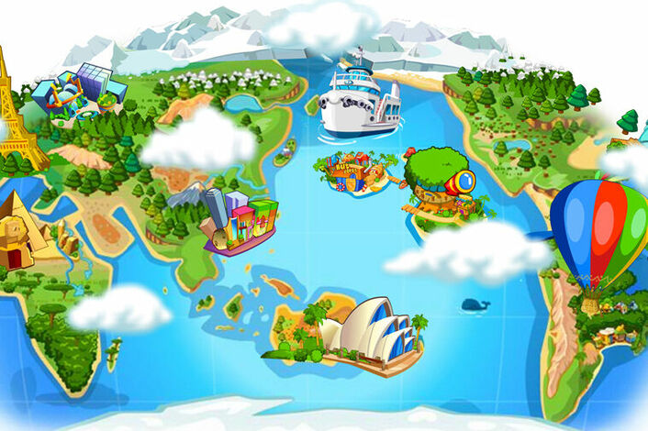
Муниципальное дошкольное образовательное учреждение «Детский сад № 22»
Проект на тему:
«Путешествие по странам и континентам»
Подготовили воспитатели:
Шевякова С.А.
Розанова И.В.

Slide 2
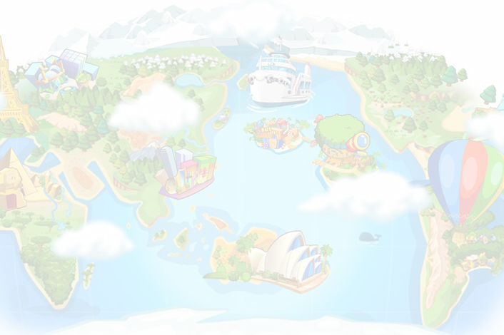
Паспорт проекта.
Тема: Путешествия по странам и континентам.
Проект реализован воспитателями подготовительной группы №4: Шевяковой С.А. и Розановой И.В.
Вид проекта: познавательно-исследовательский.
По количеству участников: групповой.
Участники проекта: дети подготовительной группы №4, воспитатели группы, родители воспитанников.
Срок проекта: краткосрочный – 1 неделя.
Цель проекта:
Обобщить знания детей о том, что планета Земля – это огромный шар, а глобус – модель Земли. Систематизировать и дополнить знания детей о континентах и их обитателях. Формировать представления о разных природных зонах, животного и растительного мира.

Slide 3
Задачи проекта:
Дать географические представления о континентах, растительном и животном мире разных материков.
Закрепить знания о том, в какой части суши живут разнообразные животные.
Познакомить с культурой и достопримечательностями некоторых стран.
Воспитывать любовь и уважение к людям другой нации, обогащать и развивать словарный запас детей.
Развивать познавательный интерес ко всему живому, желание получать новые знания из книг, любознательность, наблюдательность фантазию.
Познакомить детей со сказками народов мира.
Воспитывать в детях дружелюбие, чувство толерантности, коммуникативные навыки.

Slide 4
Актуальность проекта:
Дети дошкольного возраста по своей природе исследователи всего, что их окружает, им всё интересно познать. Ежедневно для себя они открывают новые предметы и необычные явления. Детей дошкольного возраста всё интересует, побуждает размышлять, задавать интересующие вопросы. Иногда они комментируют то, что узнали, внося своё видение, используя нестандартное, интересное объяснение. Дети склонны к открытиям, их волнуют путешествия в дальние страны, и в этом педагог им окажет большую помощь, изучая с ними географию. Удовлетворяя свою любознательность, познавая и исследуя окружающий мир, дети овладевают причинно-следственными, классификационными, пространственными и временными отношениями, которые позволяют связывать отдельные представления в единую картину мира.
География – наука об окружающем пространстве, которое наполнено таинственными и совершенно необыкновенными открытиями и историями о путешествиях. Чтобы дети прониклись к этой науке, целесообразно знакомить их с ней уже в дошкольном возрасте.
Важность данной работы состоит в том, чтобы пробудить чувства ребенка, заинтересовать его в изучении окружающего мира не только в пределах города, района, области, но и всего мира. Нужно научить ребенка оценивать поведение человека в окружающем мире, высказывать своё мнение. В проекте «Путешествие по странам и континентам» мы постарались создать для детей соответствующие условия, используя разнообразный материал для ознакомления с наукой «география».

Slide 5
Технология проекта.
Подготовительный этап:
Подбор художественной литературы
Подбор методической литературы.
Подбор наглядного материала, игр, иллюстраций.
Составление плана мероприятий.
Основной этап:
Беседы: «Что такое глобус?» «Где находится материк» (с использованием глобуса и карты); «Какие животные живут в Евразии, Северной и Южной Америки, Австралии, Африки, Антарктиде», «Люди разные на свете», «Рельеф Земли», «Что должны знать и уметь путешественники», «Что такое саванна, пустыня», «Удивительные джунгли»
Чтение художественной литературы. «Почему у белого медведя нос черный (Юкагирская сказка), А. Усачев «География в стихах»,С.Я.Маршак «Детки в клетке», «Где обедал воробей?», Киплинг «Почему у слона нос длинный», индийская народная сказка «Волшебная чаша», японская народная сказка «Волшебное зеркало»
Работа с энциклопедиями. «Пирамиды Египта», «Страны мира», «Животные и растения Красной книги»
Рассматривание иллюстраций. «Кремль – сердце нашей страны», «Самые необычные животные и растения»

Slide 6
Работа с картой мира. «Для чего нужна карта?», «Какую поверхность Земли занимает вода, а какую – суша?», «Мировой океан. Из каких океанов он состоит?», «Суша состоит из континентов и островов», «Физическая и политическая карты мира», «Чем различается рельеф материков», «Что такое государство, его столица? Как на карте обозначают границы государств?».
Народные игры.«Хейро», «Набрасывание лассо» (знакомство с играми Северной Америки), «Ворота» (русская народная игра), «Больная кошка» (Бразилия), «Один в круге» (Венгрия).
Дидактические игры: «Морские рыбы», «Найди животных и назови», «4 океана», «Узнай по контуру», «Где это находится», «Животные жарких стран», «Найди флаг страны».
Сюжетно – ролевые игры: «Мы - путешественники», «Зоомагазин», «Необитаемый остров», «Мореплаватели», «Школа» (закрепление знаний о странах).
Прослушивание музыкальных произведений: Финская полька, Шалом - алейхем (ЕНП), Летка – Енка (ФНП), Реченька (БНП), Веснянка (УНП), Сакура (ЯНП)
Просмотр мультипликационных фильмов. (Домашнее задание)
НОД: «В гостях у скандинавах», «Путешествие в страну восходящего солнца», «Чудеса света», «Путешествие в жаркие страны», «Путешествие в Англию с Мэри Поппинс», «Наша страна - Россия».
Рисование: «Жираф», «Глобус»
Аппликация: «Животные Арктики и Антарктики»
Конструирование: «Постройка зоопарка из конструктора LEGO»
Лепка: «Животные Австралии»

Slide 7
Заключительный этап.
Выставка детских работ по теме проекта
Составление альбома «Животные материков и океанов»
Создание альбома «Страны, в которых я побывал»
Создание книжки-малышки «Загадки о животных»
Выставка плаката «Животные разных континентов»
Работа с родителями:
Беседы с детьми о разных странах, подбор иллюстративного материала.
Пополнение книжного уголка о животном, растительном мире, журналов о других странах.
Рассказы родителей о странах, где побывали вместе с детьми.
Совместно с детьми создание альбома «Животные материков и океанов»
Совместно с детьми создание альбома «Страны, в которых я побывал»
Предполагаемые результаты:
Дети должны получить первоначальные представления о странах мира.
Уметь проводить аналогии между расположением материка и его климатическими условиями, животным и растительным миром.
Показывать на глобусе и карте мира континенты и океаны, называть их.
Рассказывать о достопримечательностях некоторыхстран.
Самостоятельно рассказывать или читать сказки народов мира и рассматривать иллюстрации.

Slide 8
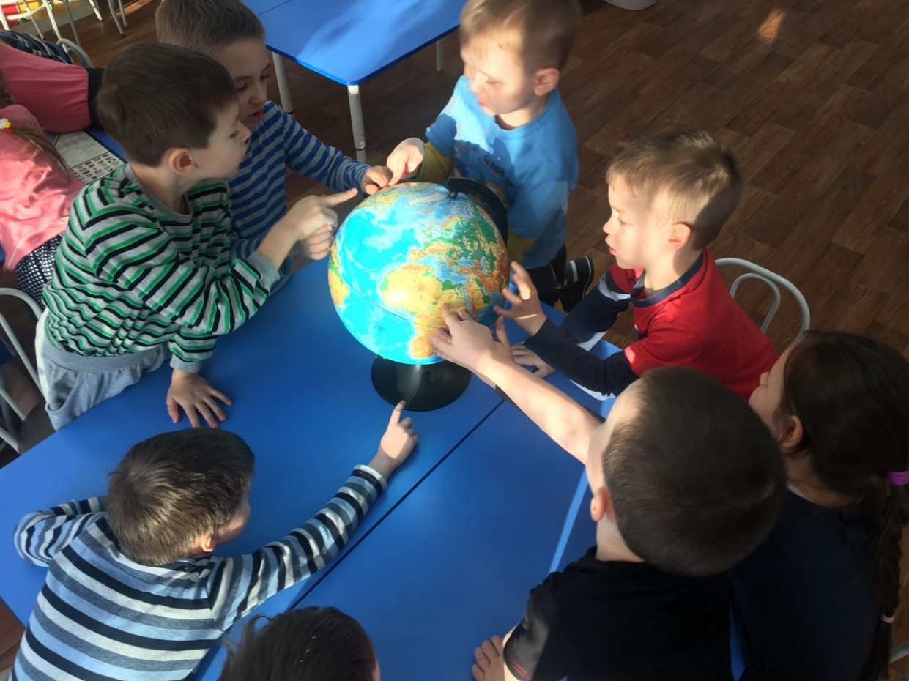
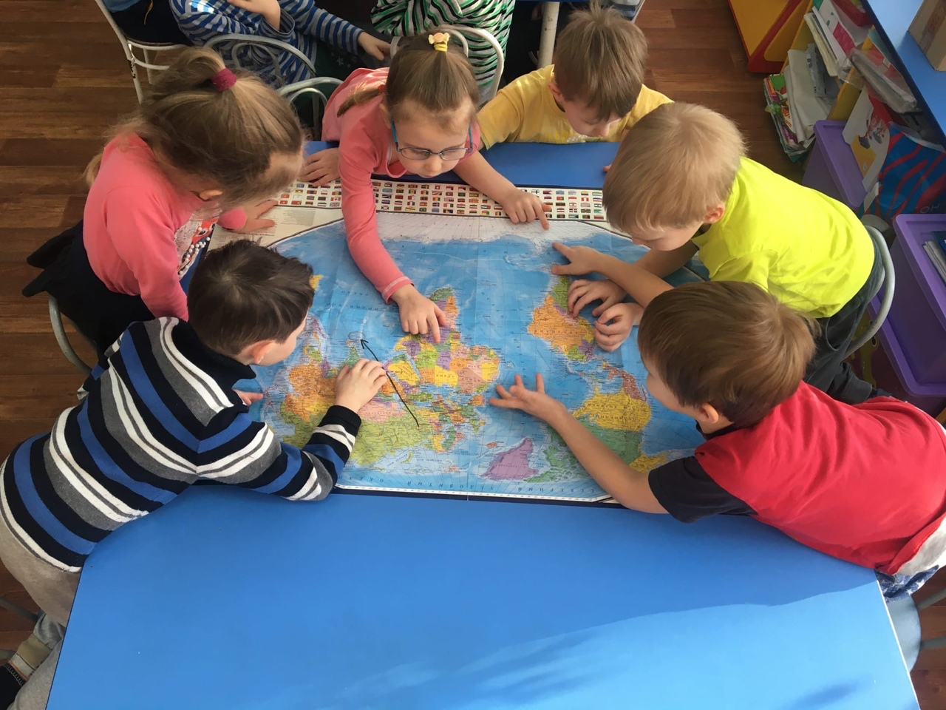
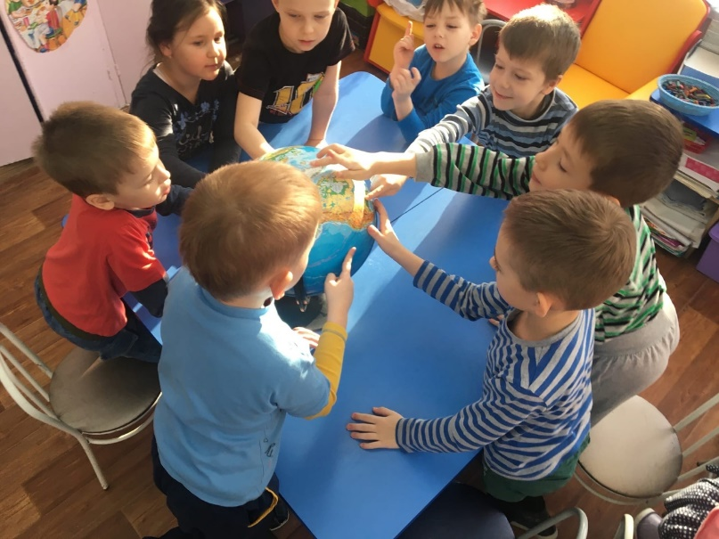

Slide 9
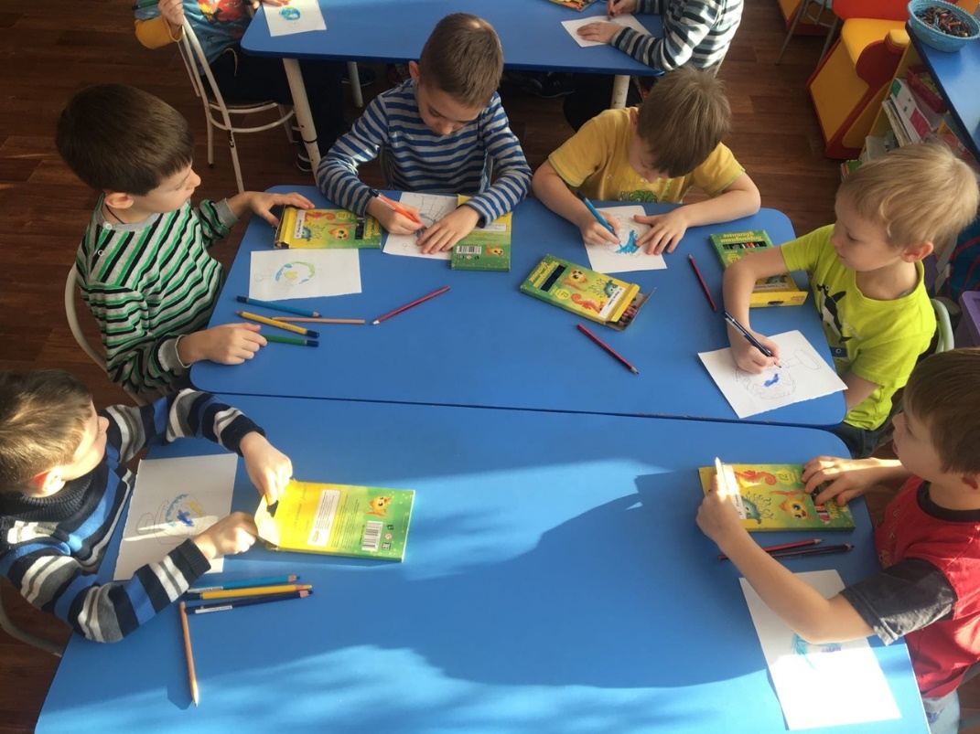
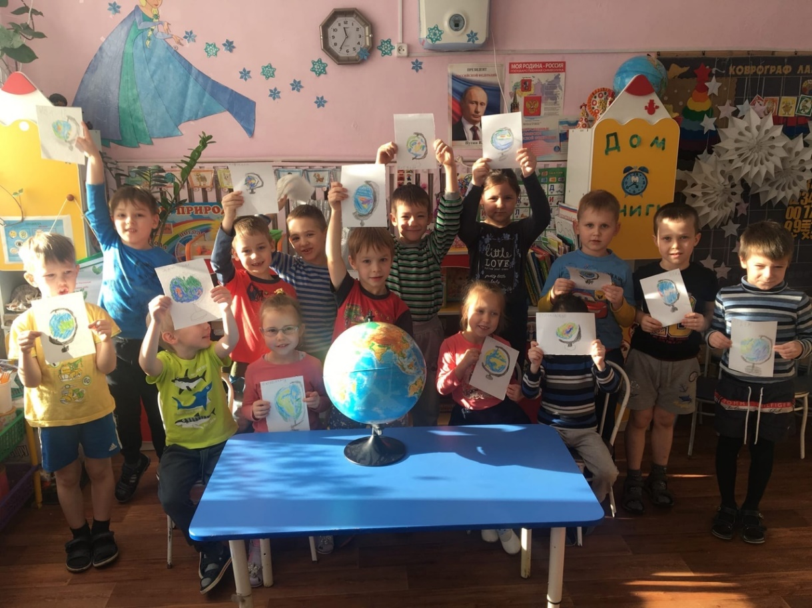
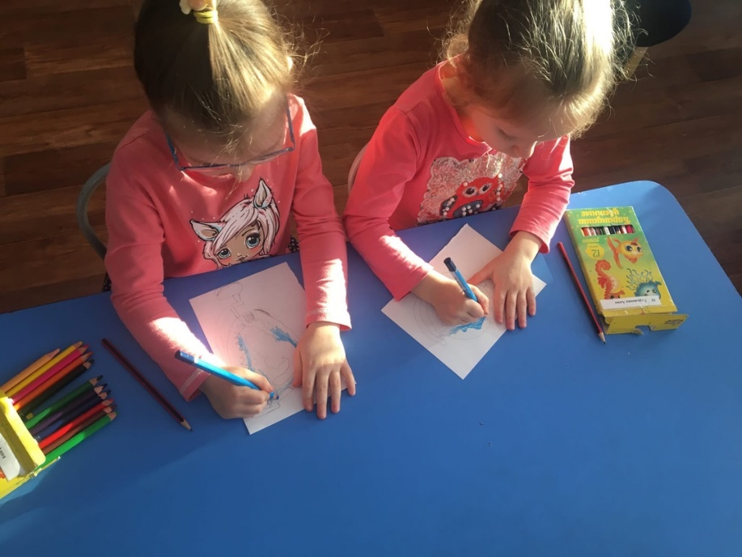
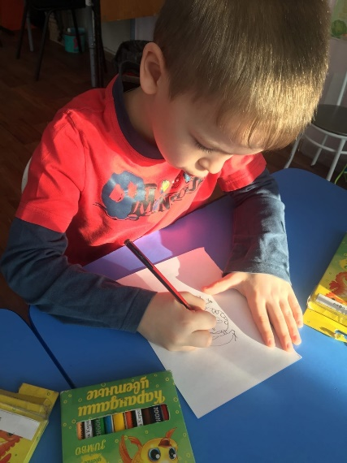
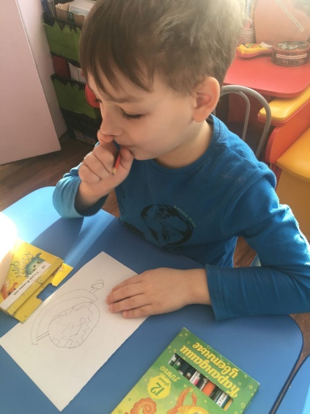
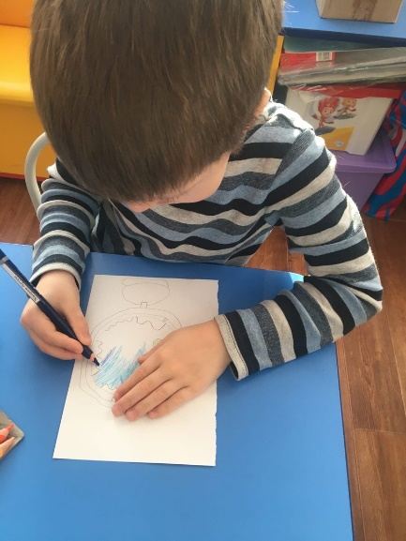

Slide 10
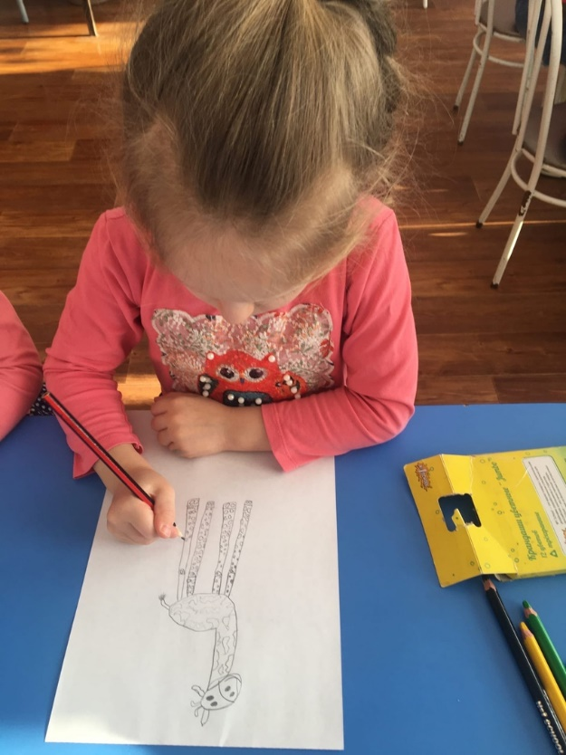
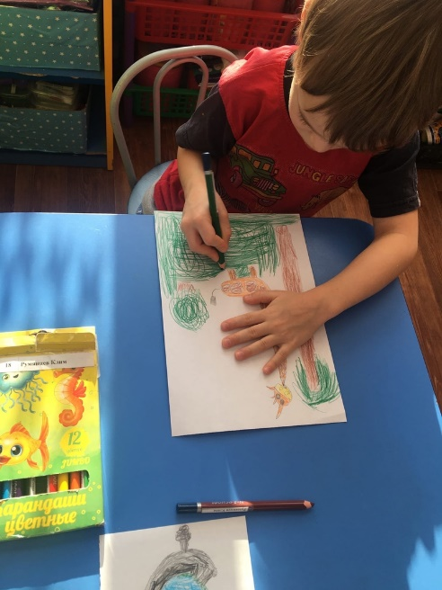
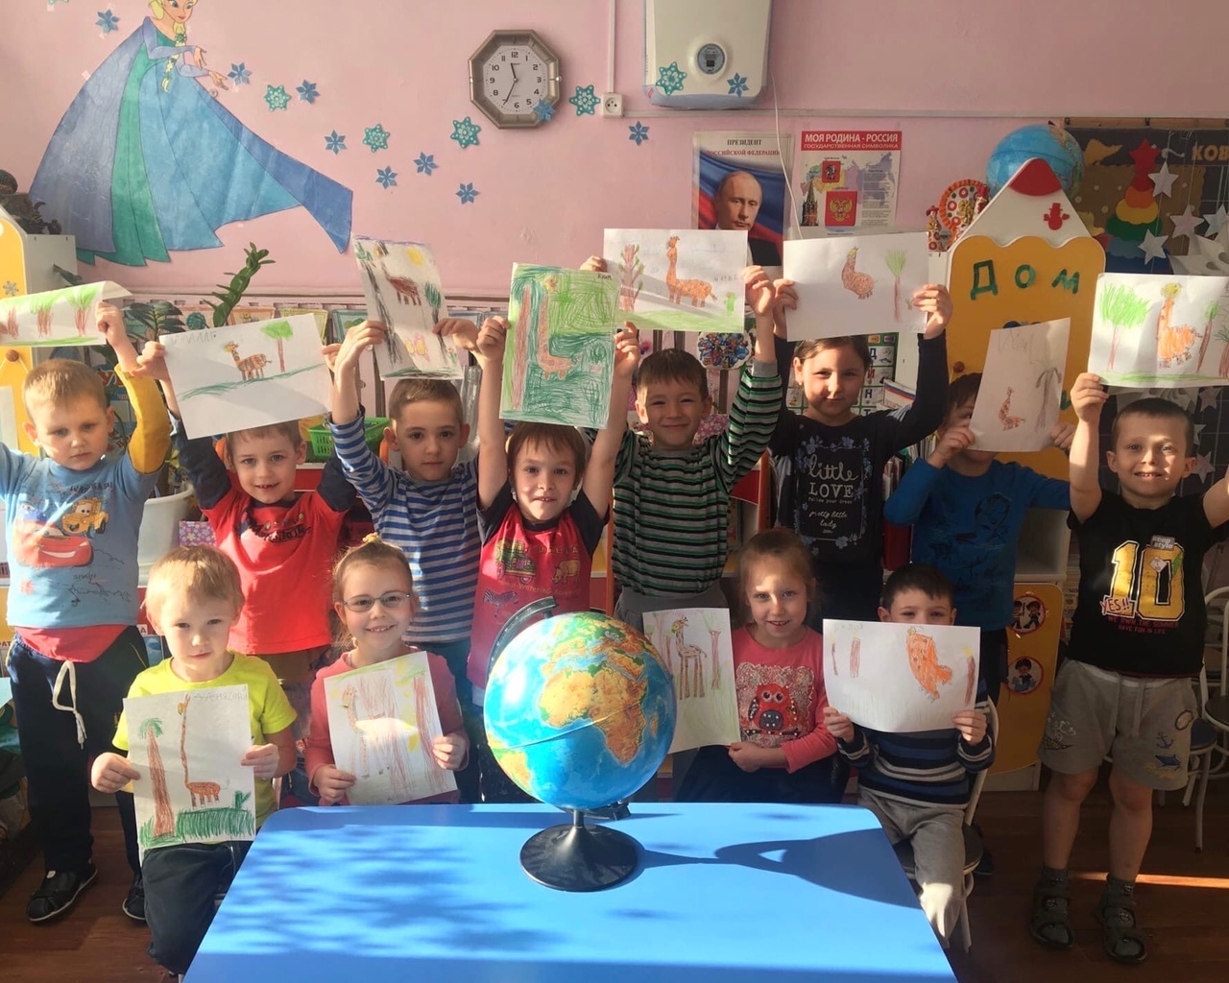
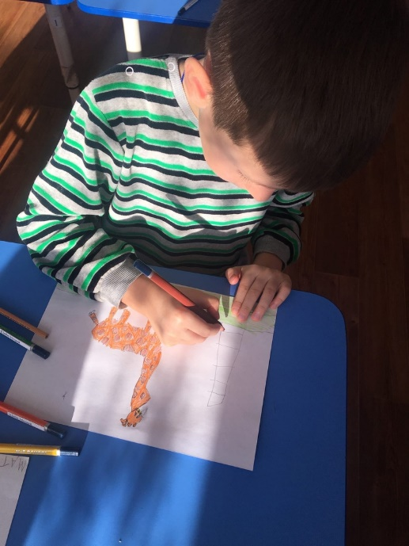
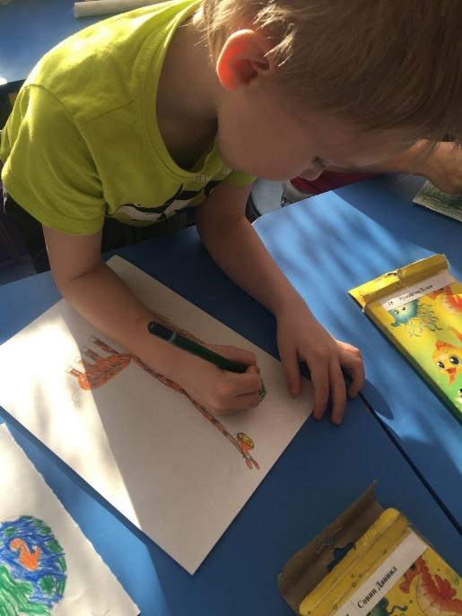

Slide 11
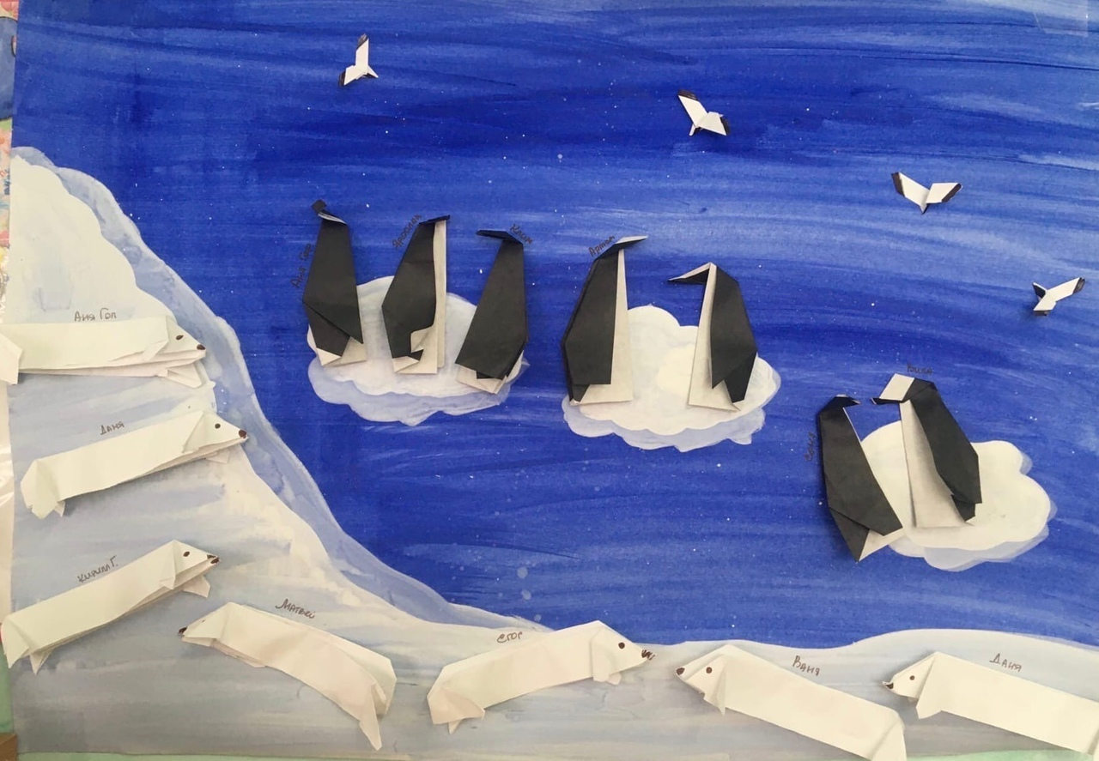
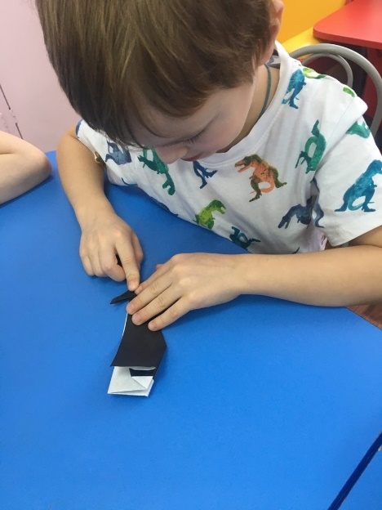
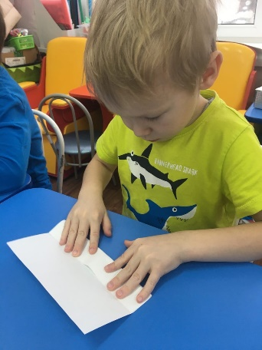

Slide 12
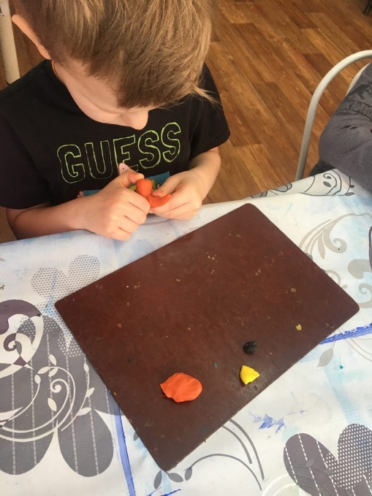
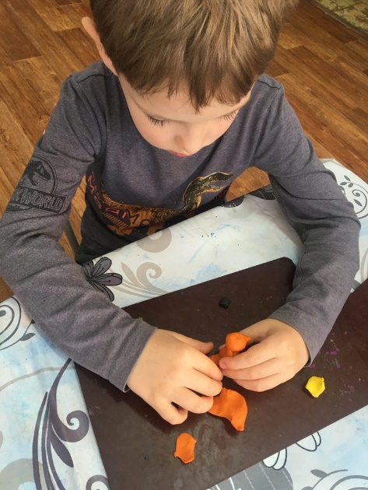
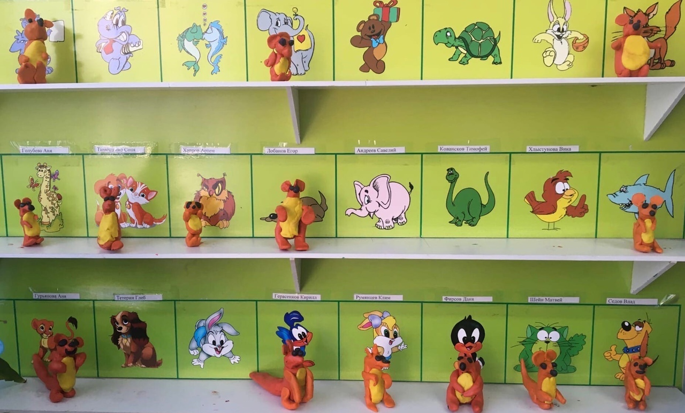
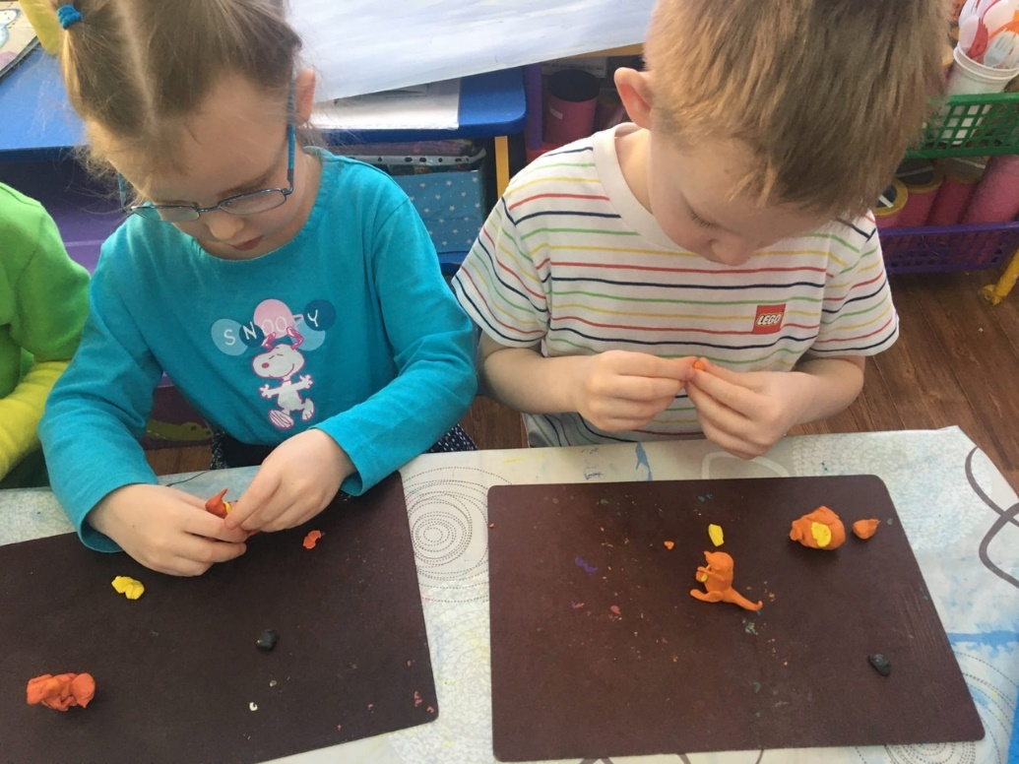

Slide 13
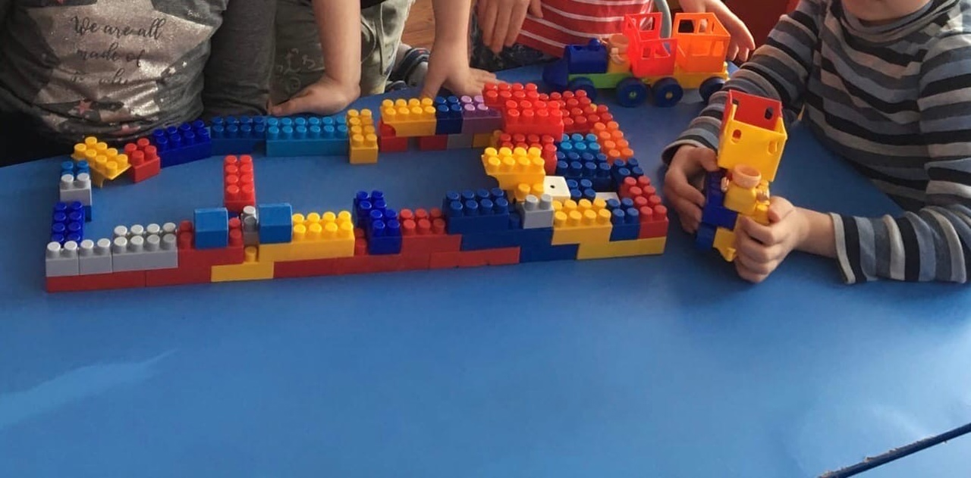
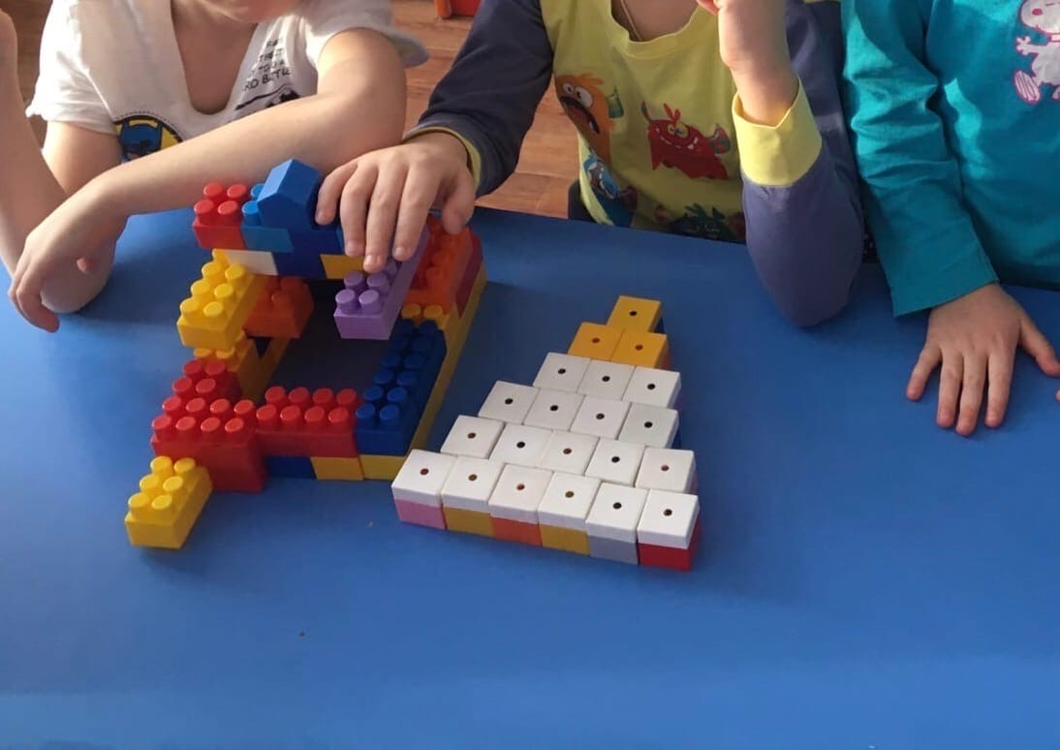
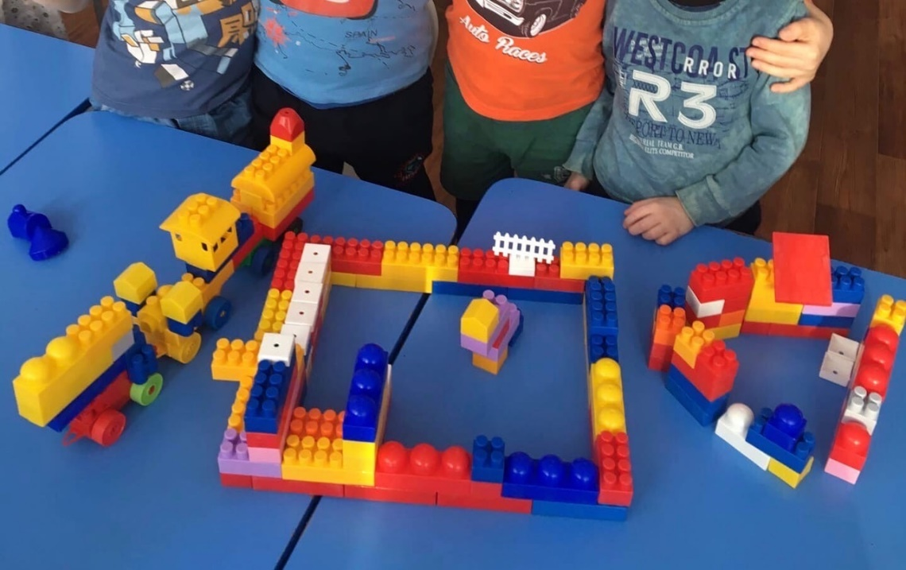
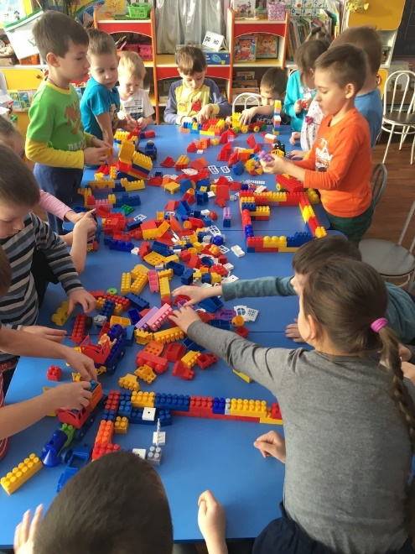
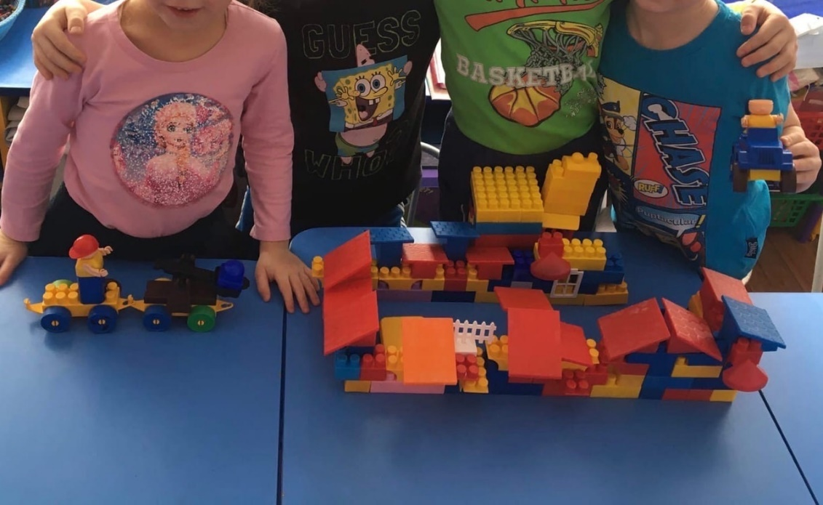

Slide 14
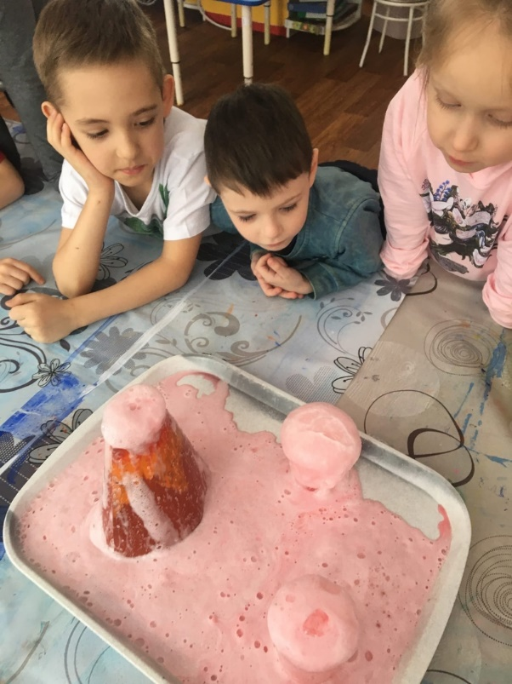
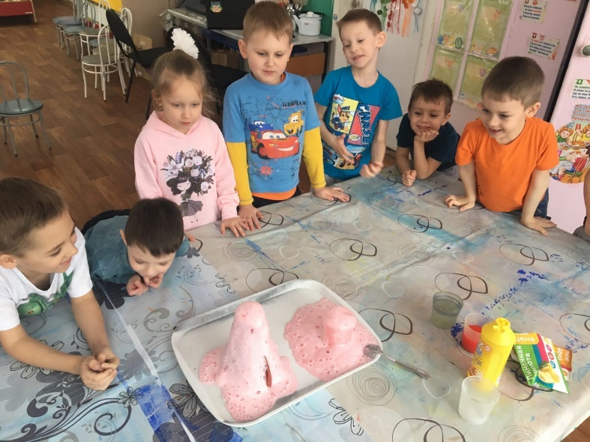
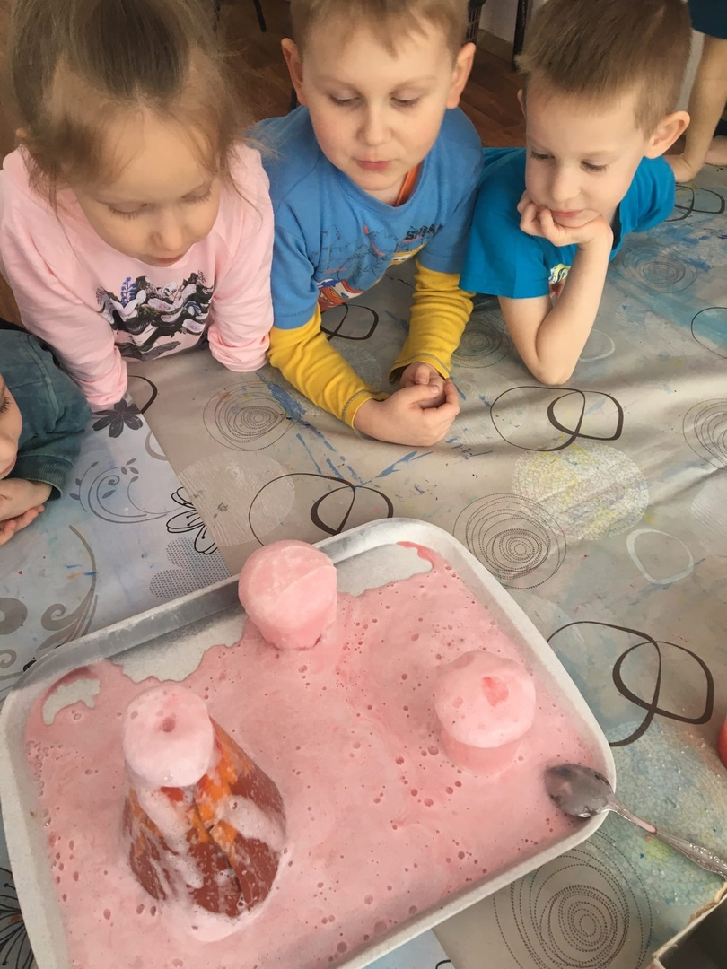
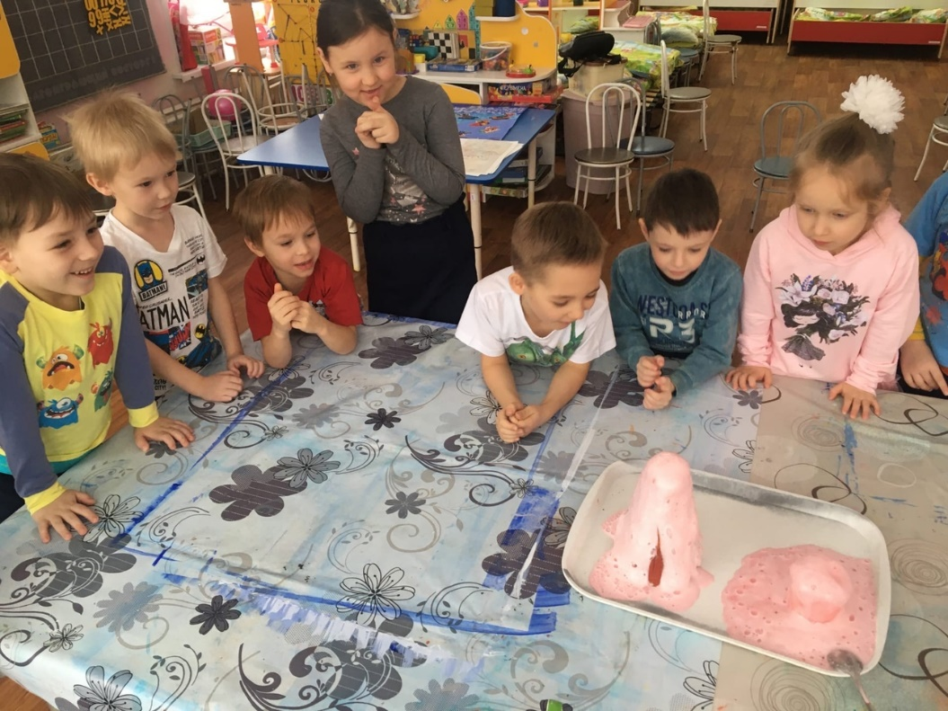

Slide 15
Спасибо за внимание!

